Slide 1
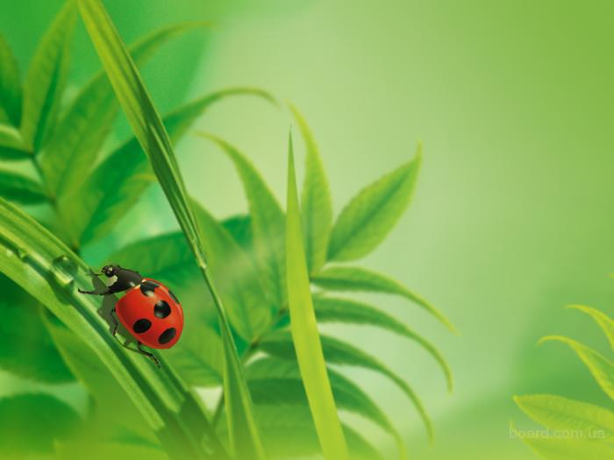
МБДОУ
«ЦРР – детский сад №5»
Сенсорное воспитание детей в домашних условиях
Подготовила:
Чернявская Т.Н.

Slide 2
Сенсорное воспитание
– это целенаправленное совершенствование, развитие у детей сенсорных процессов (ощущений, восприятий, представлений) .

Slide 3
• Слуховые ощущения – ребенок слышит разнообразные звуки – музыку, звуки природы, шумы города, человеческую речь, и учится их различать;
Сенсорные ощущения могут быть разными:
• Зрительные ощущения – ребенок видит контраст между светом и темнотой, различает цвета и оттенки, форму и величину предметов, их количество и расположение в пространстве;

Slide 4
Значение сенсорного воспитания
Значение сенсорного воспитания в раннем и дошкольном детстве трудно переоценить. Именно этот возраст наиболее благоприятен для совершенствования деятельности органов чувств, формировании сенсорных эталонов – цвет, форма, величина, накопления преставлений об окружающем мире.

Slide 5
Что любят больше всего на свете делать дети? Конечно, играть! Дети играют дома, в детском саду, на улице, в гостях. Любое увлекательное занятие обозначается для них словом «игра». Через игру ребёнок познаёт окружающую его действительность, свой внутренний мир.

Slide 6
В младенческом возрасте посредством игры развиваются органы чувств малыша, происходит накопление зрительных, слуховых, тактильных, вкусовых ощущений. В этот период закладывается основа познавательной деятельности и физической активности ребёнка. Малыш с увлечением исследует предметы, его окружающие, применяя при этом все доступные ему способы: рассмотреть, потрогать, попробовать на вкус. С возрастом игра становится более осмысленной, предметной, но её цель – познание мира, остаётся неизменной.

Slide 7
Я предлагаю простые, но в тоже время очень интересные, а главное познавательные игры, которые можно организовать с детьми прямо на кухне. А самое главное, что такие игры не требуют особой подготовки, а материалом для игр послужит то, что легко найти в доме каждой хозяйки.

Slide 8
1. Игра «Песочница» на кухне. Возьмите поднос или плоское блюдо с ярким рисунком. Тонким равномерным слоем рассыпьте по подносу любую мелкую крупу. Проведите пальчиком ребенка по крупе. Получится яркая контрастная линия. Позвольте малышу самому нарисовать несколько линий. Затем попробуйте вместе нарисовать какие-нибудь предметы (забор, дождик, волны), буквы. Такое рисование способствует развитию не только мелкой моторики рук, но и массажирует пальчики Вашего малыша. И плюс ко всему развитие фантазии и воображения.

Slide 9
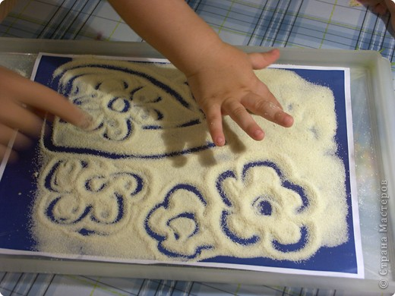

Slide 10
2. Игры с крупами. Дети очень любят игры с крупами, это не только приятные тактильные ощущения и самомассаж, но и возможность немного пошалить. Но здесь очень важно помнить о технике безопасности, ведь мы имеем дело с мелкими частицами. Надо следить, чтобы в ходе игр дети ничего не брали в рот, поэтому лучше использовать фасоль и более крупные крупы.
Итак, давайте немного поиграем! В глубокую ёмкость насыпаем фасоль и запускаем в неё руки и изображаем, как будто мы начинаем месить тесто, приговаривая:
Месим, месим тесто. Есть в печи место. Будут-будут из печи булочки и калачи.

Slide 11
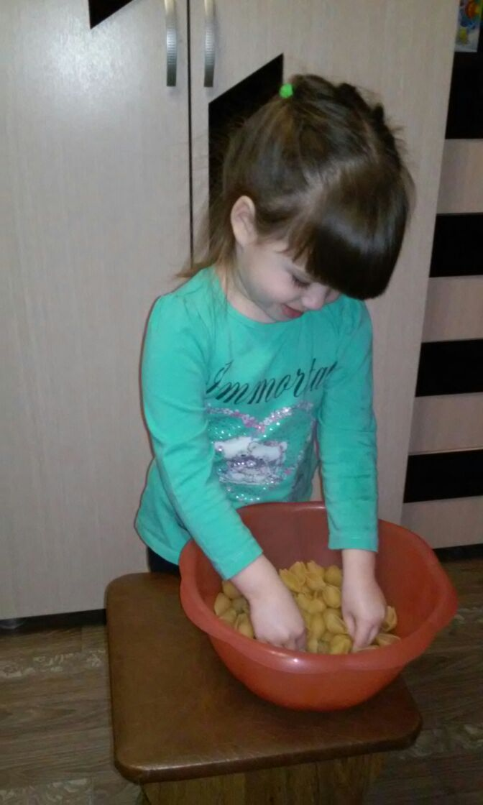

Slide 12
3. Игра «Мозаика из пробок». Подберите пуговицы разного цвета и размера, а еще, можно использовать разноцветные пробки от пластиковых бутылок. Сначала выложите рисунок сами, затем попросите малыша сделать то же самостоятельно. После того, как ребенок научится выполнять задание без вашей помощи, предложите ему придумывать свои варианты рисунков. Из пуговичной мозаики можно выложить неваляшку, бабочку, снеговика, мячики, бусы и т.д.
В таких играх мы закрепляем формирование сенсорного эталона – цвет, а если использовать пуговицы, то и сенсорного эталона – форма (круг, квадрат, треугольник, овал).

Slide 13
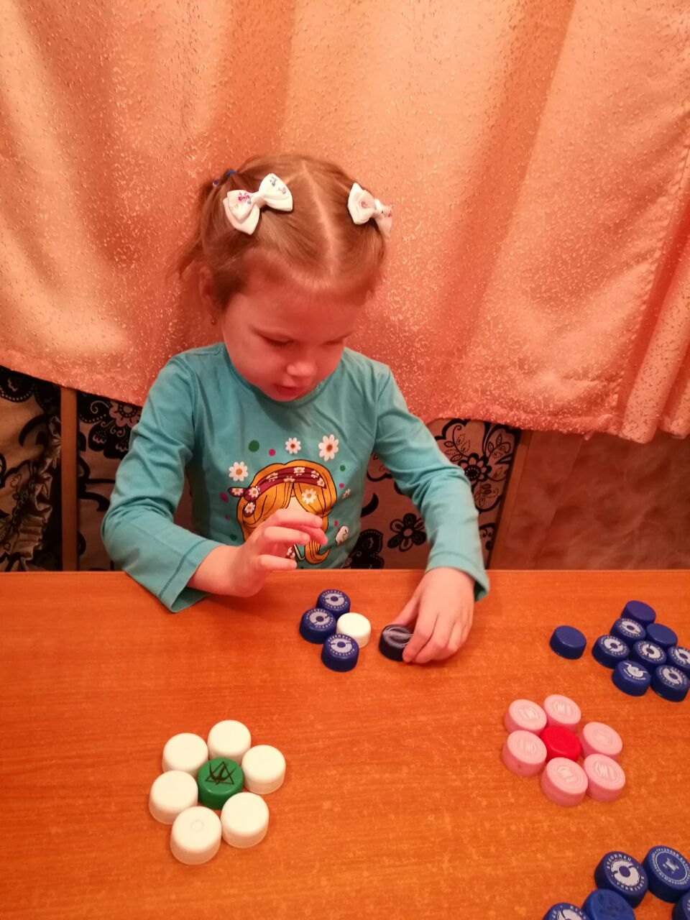
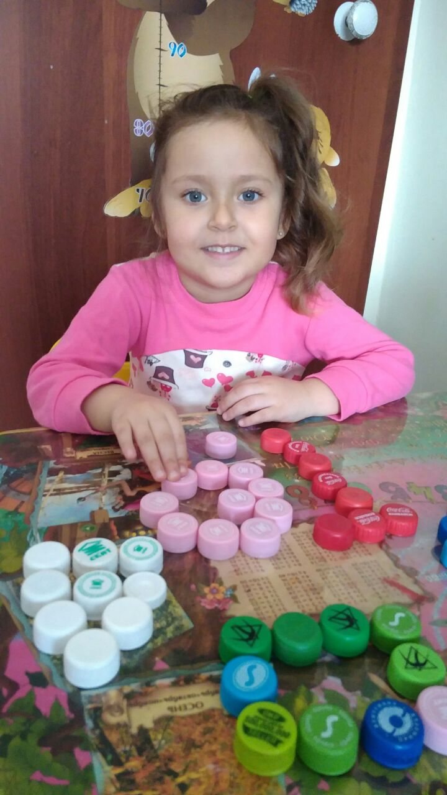
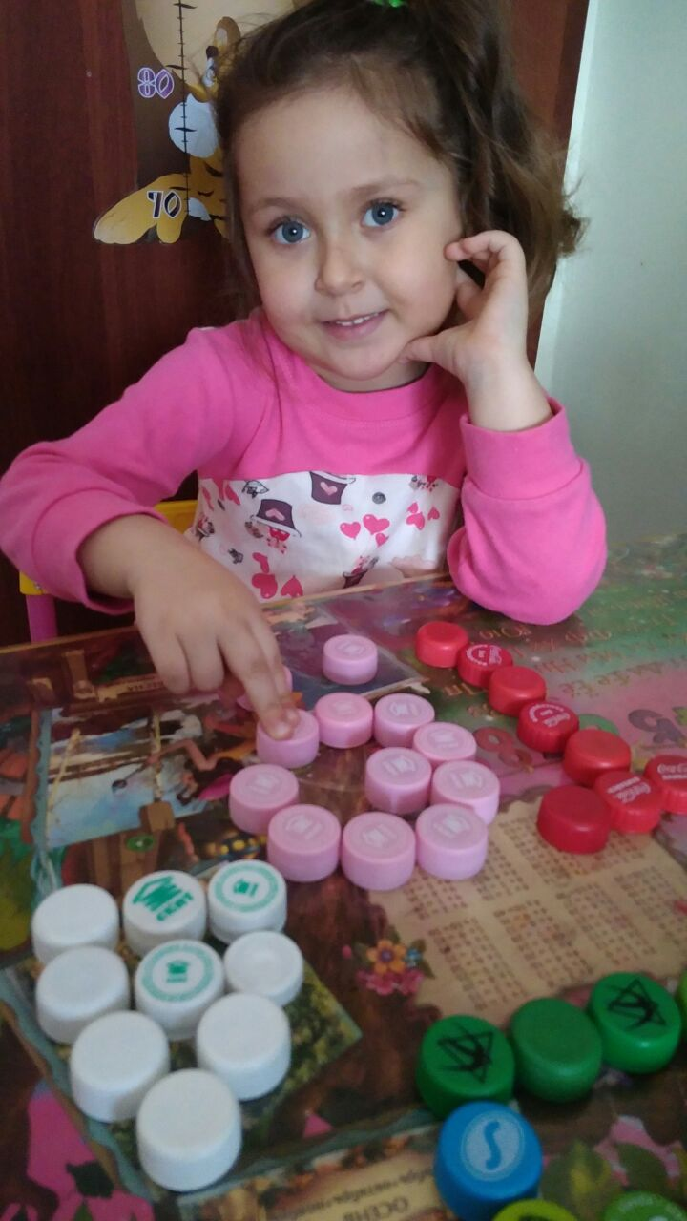

Slide 14
4. Игра «Шагаем в пробках». Но не стоит далеко убирать пробки, они могут помочь нам еще и в развитии мелкой моторики и координации пальцев рук. Предлагаю устроить «лыжную эстафету». Две пробки от пластиковых бутылок кладем на столе резьбой вверх. Это — «лыжи». Указательный и средний пальцы встают в них, как ноги. Двигаемся на «лыжах», делая по шагу на каждый ударный слог.
Мы едем на лыжах, мы мчимся с горы,
Мы любим забавы холодной зимы.
Здорово, если малыш будет не только «шагать» с пробками на пальчиках, но и сопровождать свою ходьбу любимыми стихотворениями.

Slide 15
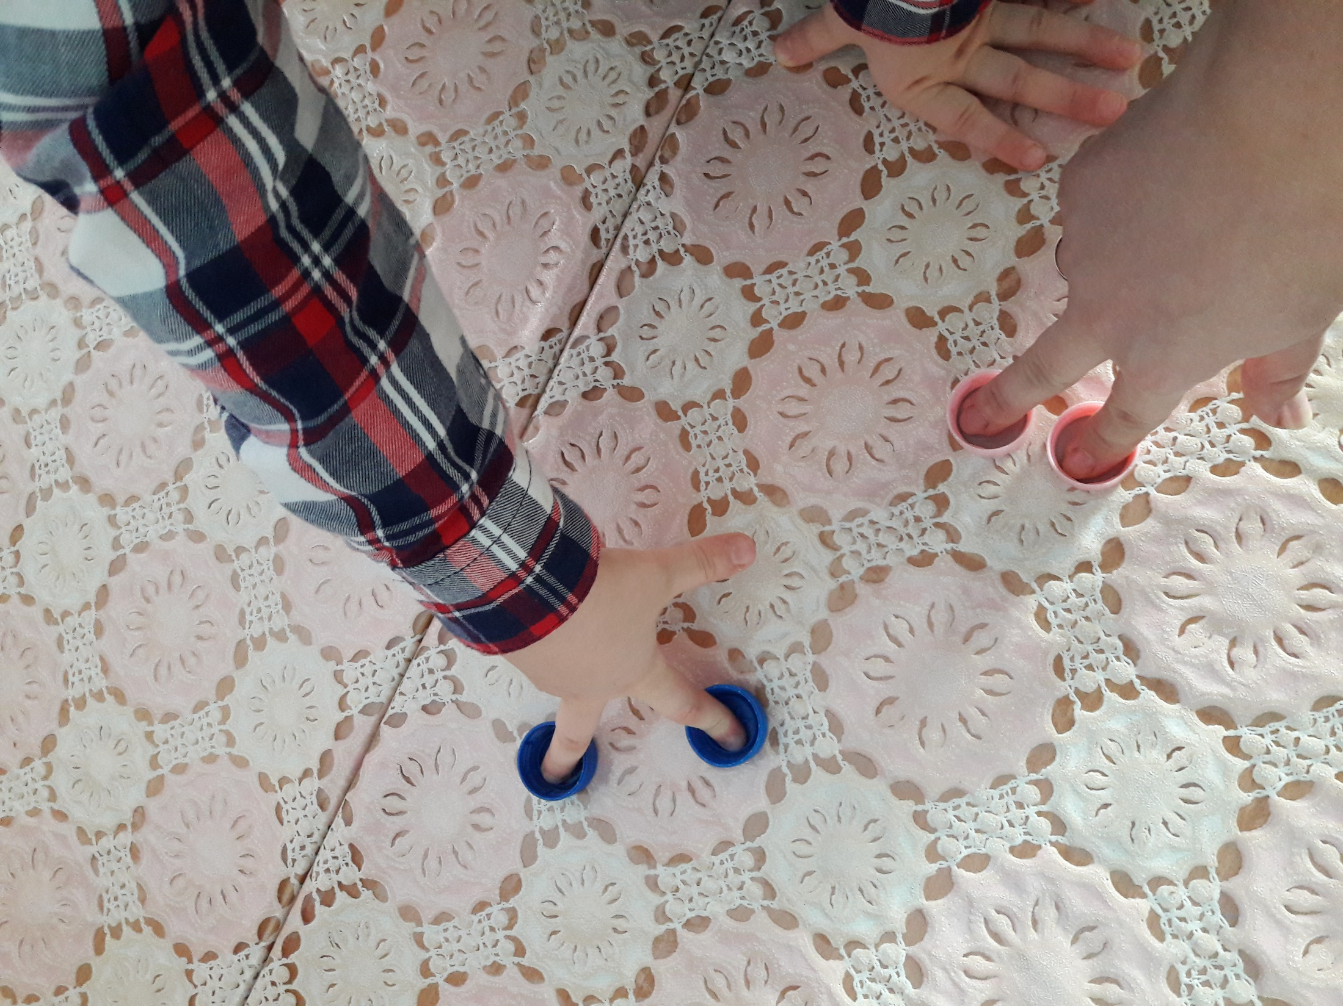


Slide 16
5. Игра с прищепками. Взять круг из картона и прицепить к нему прищепки, что получится? – Солнышко! А солнышко, какое? – круглое! А какого оно цвета? – желтое! И вновь в доступной ребёнку форме мы закрепляем понятие основных сенсорных эталонов.
А можно включить всю свою фантазию и из красного круга и прищепки сделать…что?
Яблоко! А ещё?

Slide 17
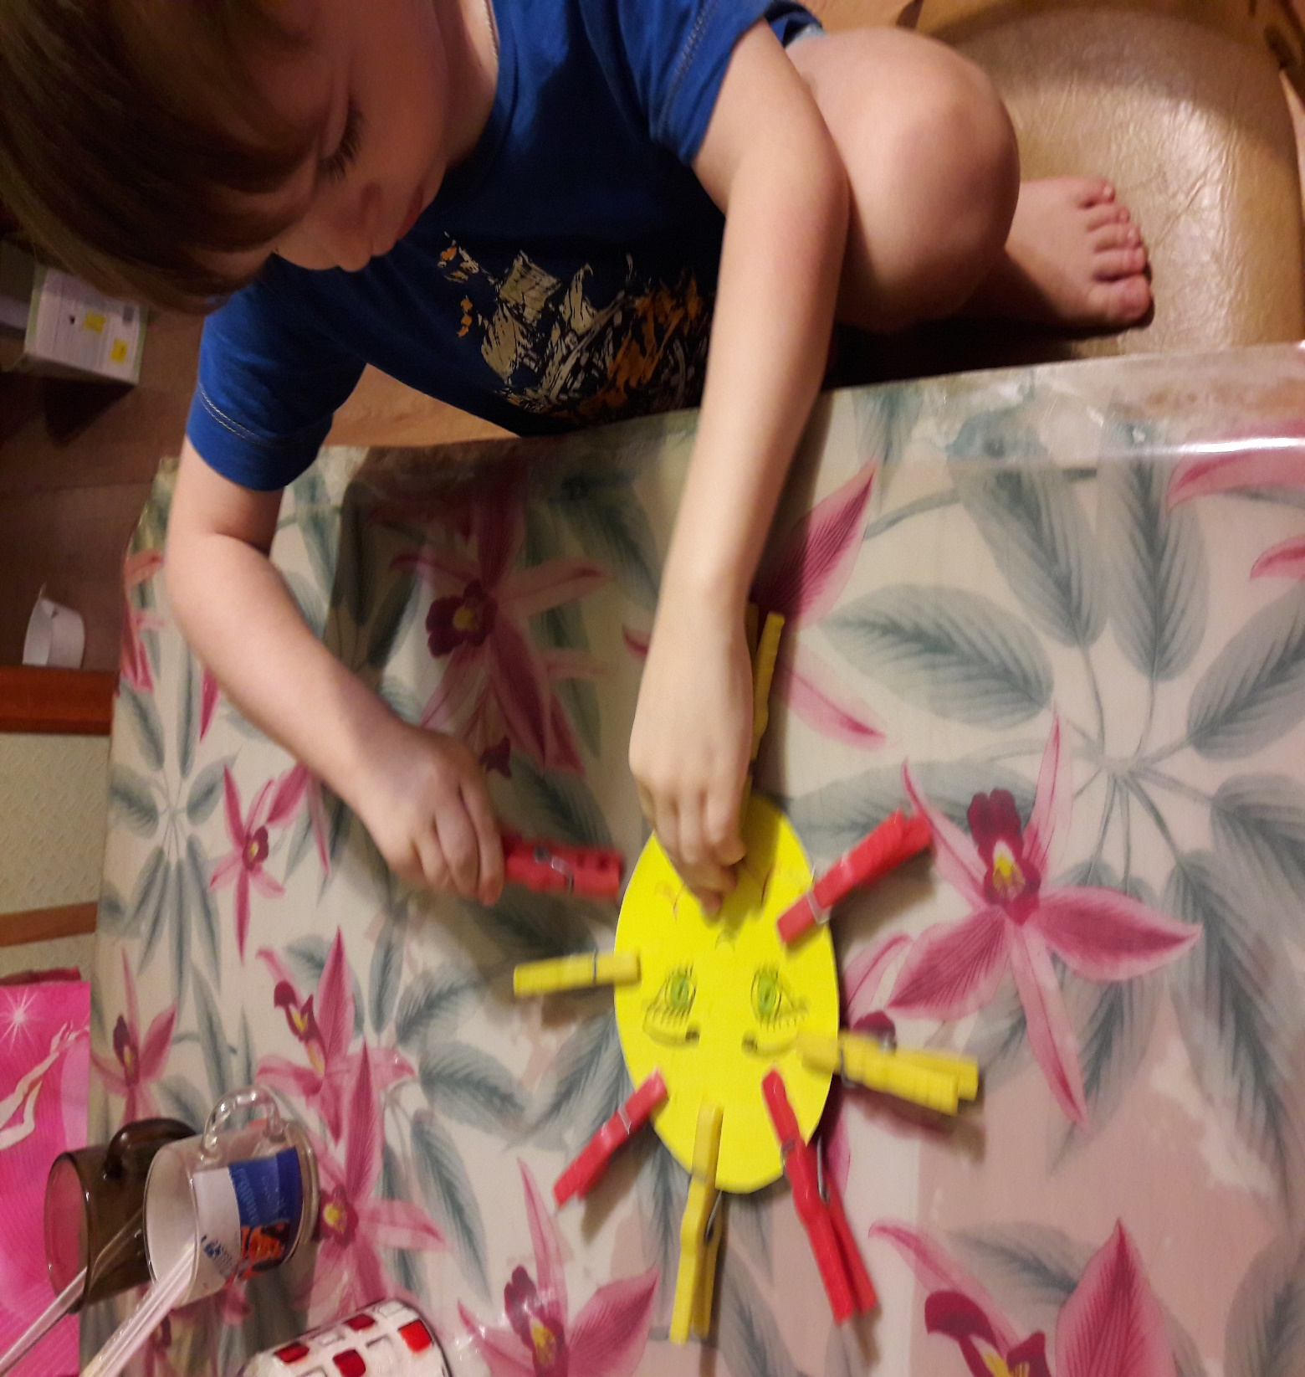


Slide 18
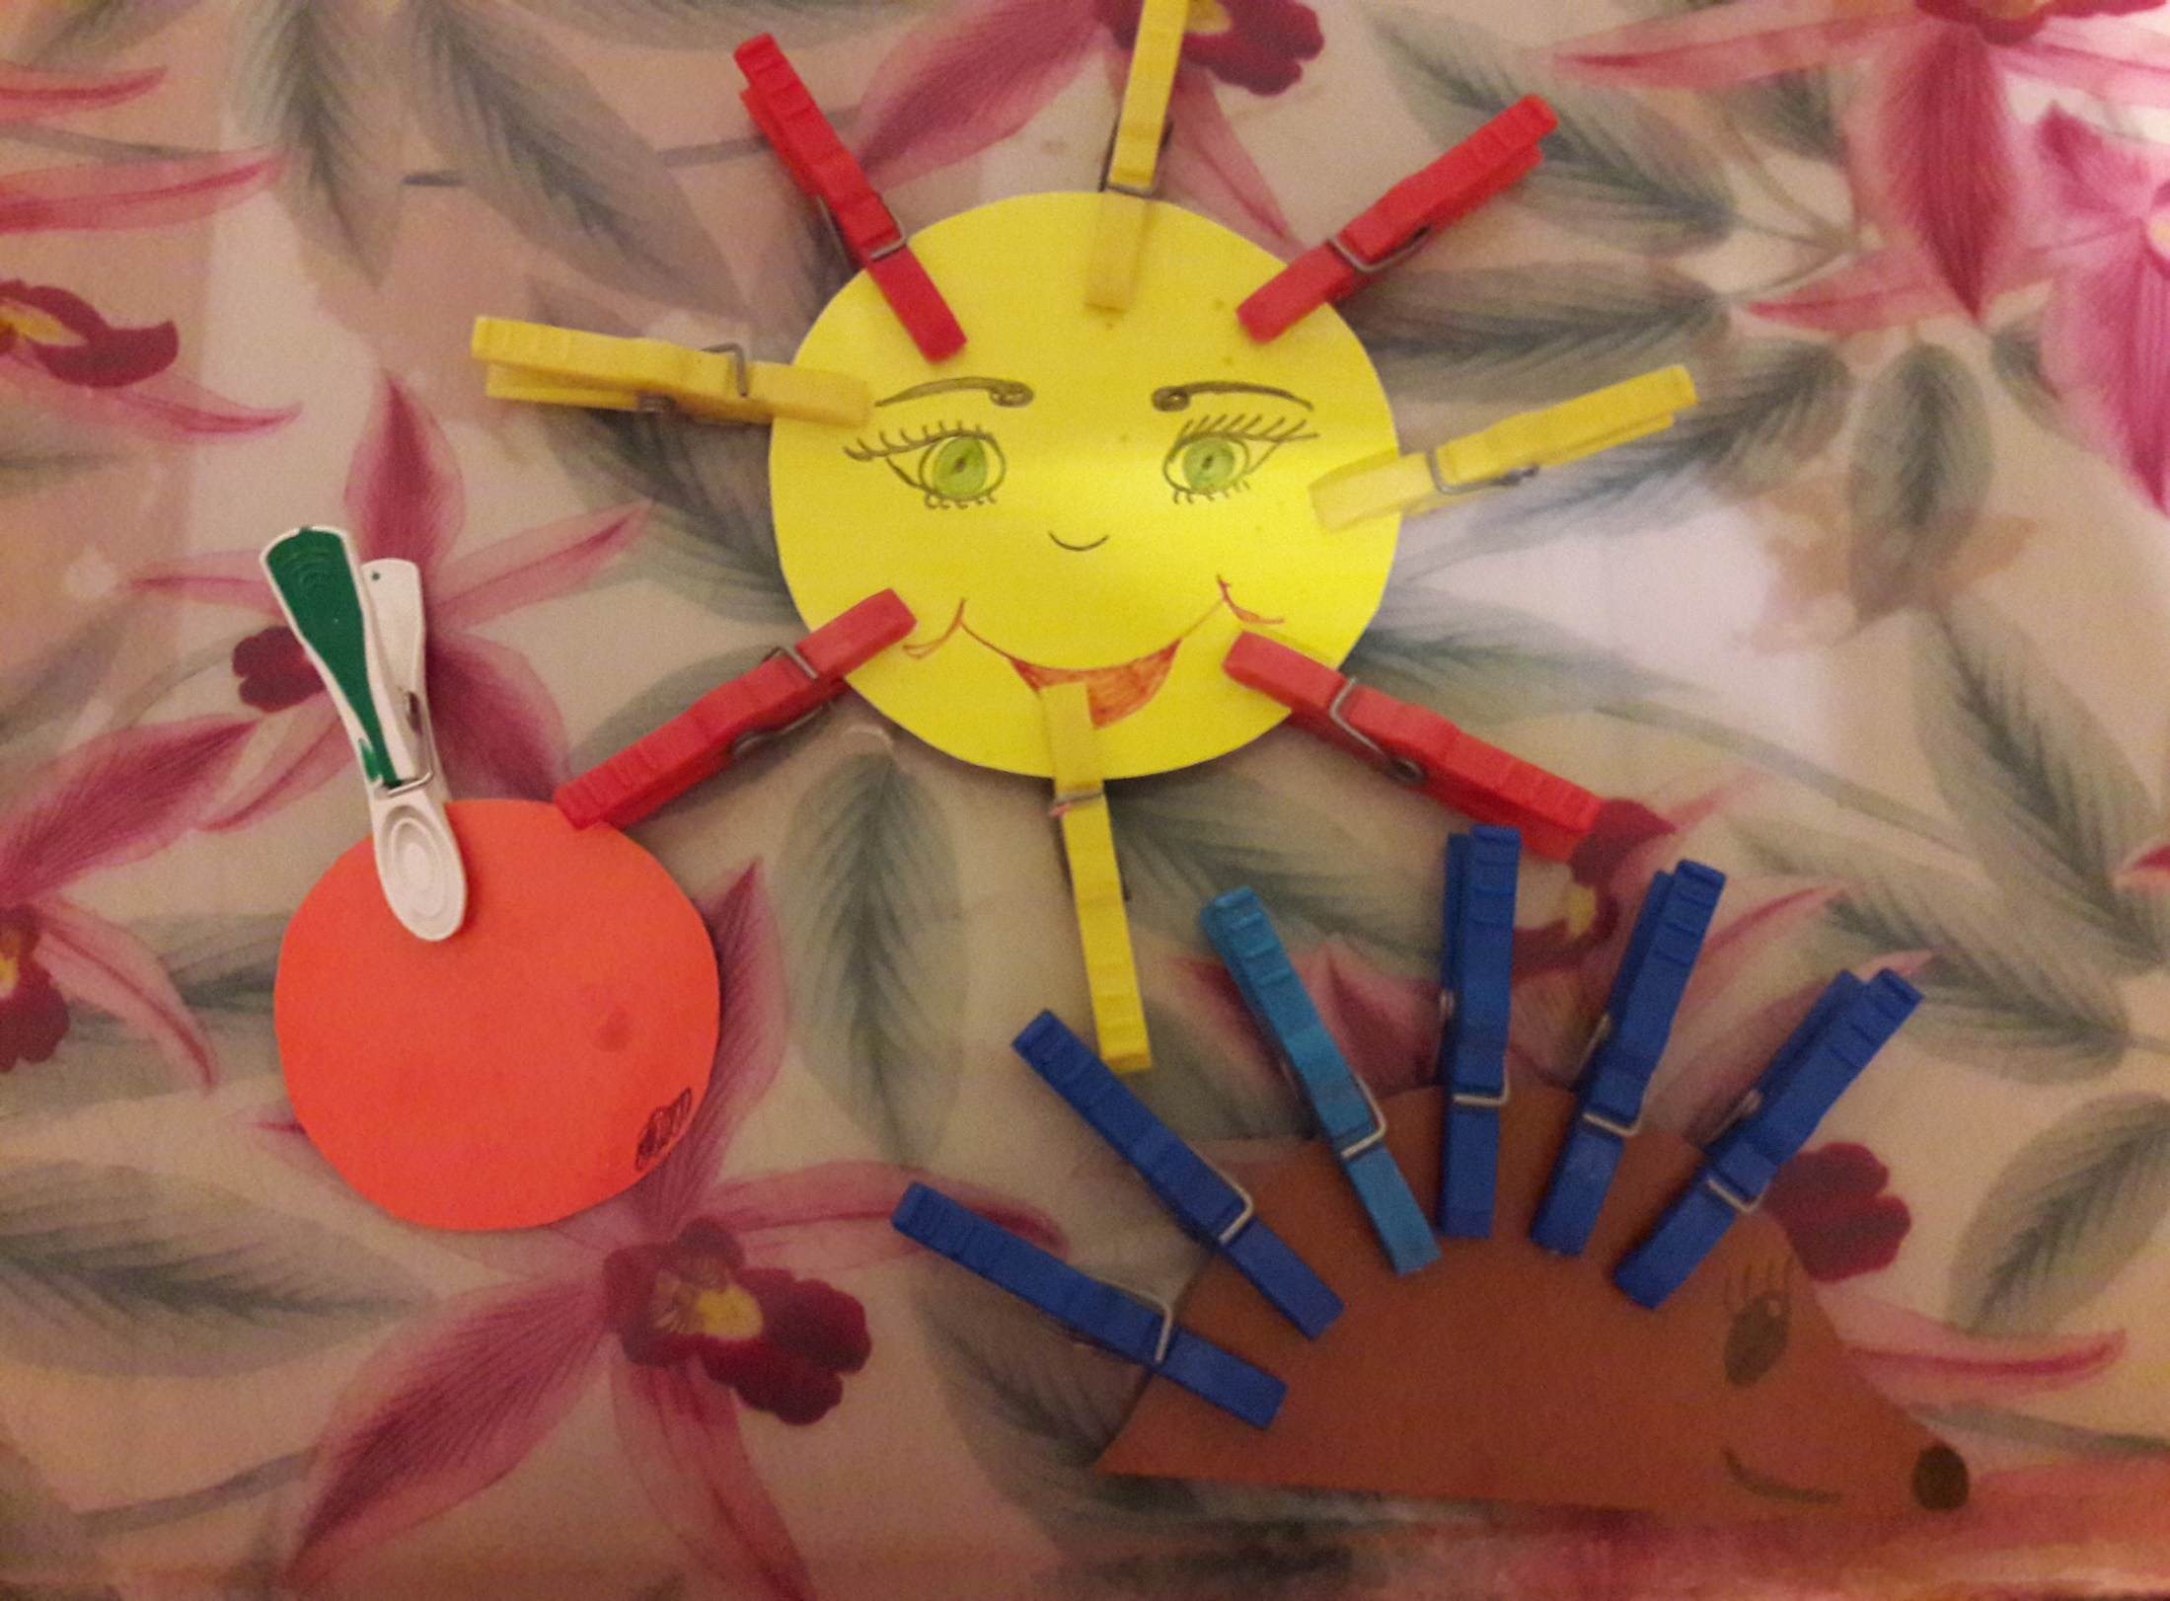

Slide 19
6. Найди клад. Для этой игры так же подойдет крупа либо крупный песок, можно немного поиграть с песком, запустить в него руки, пересыпать с руки на руку, трогать. Ну, а если в конце игры ребёнок откопает «клад» (маленькая игрушка или конфета), поверьте, восторгу не будет предела!

Slide 20
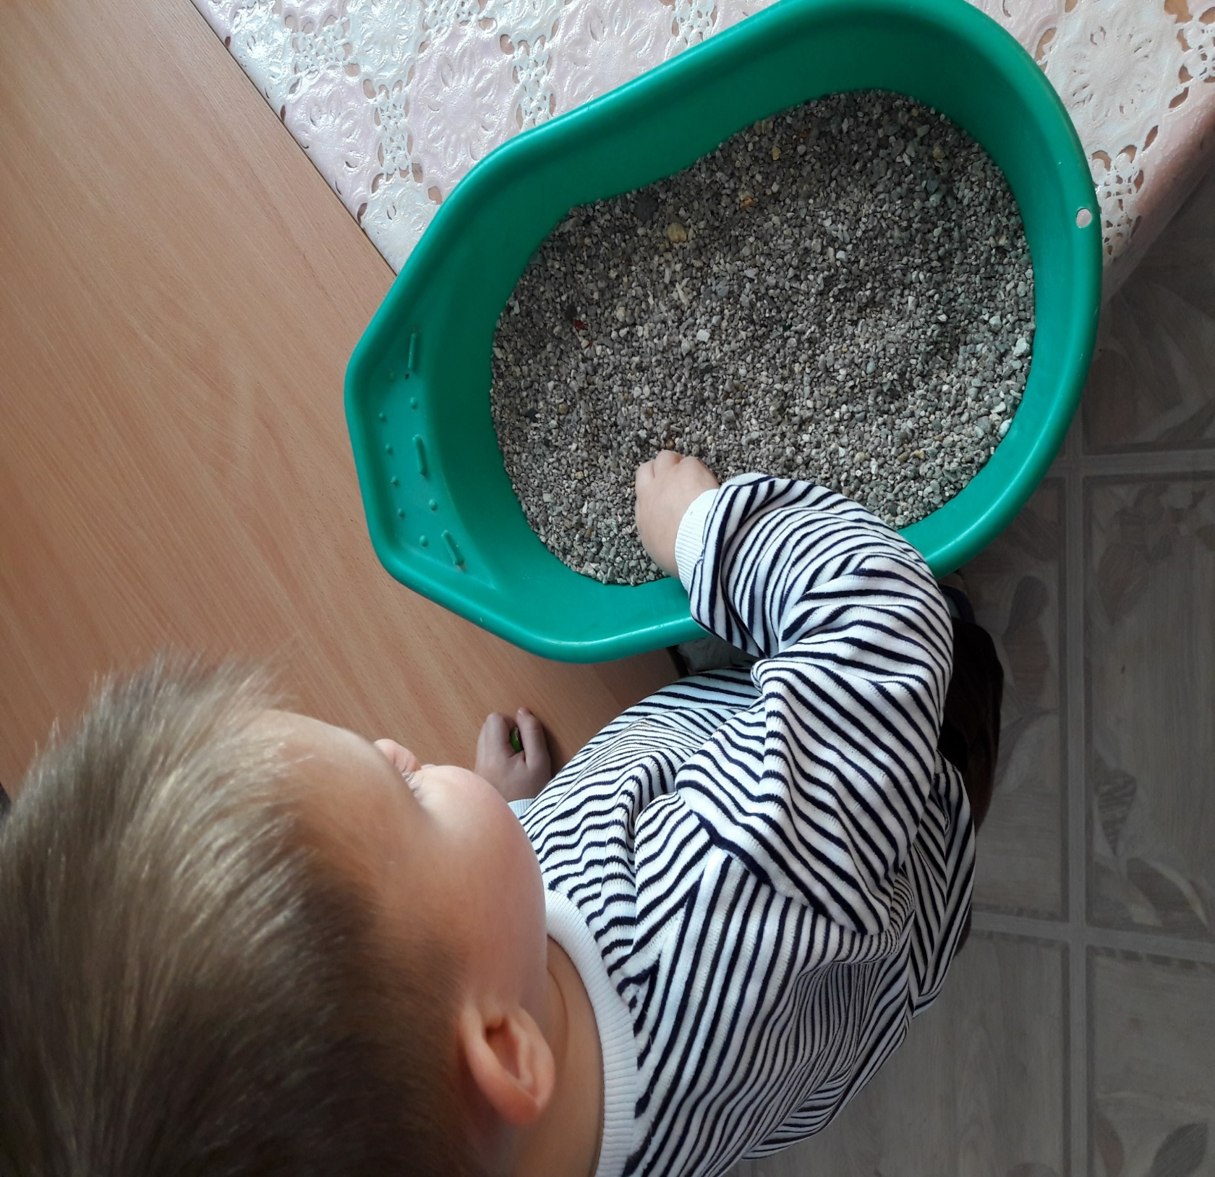


Slide 21
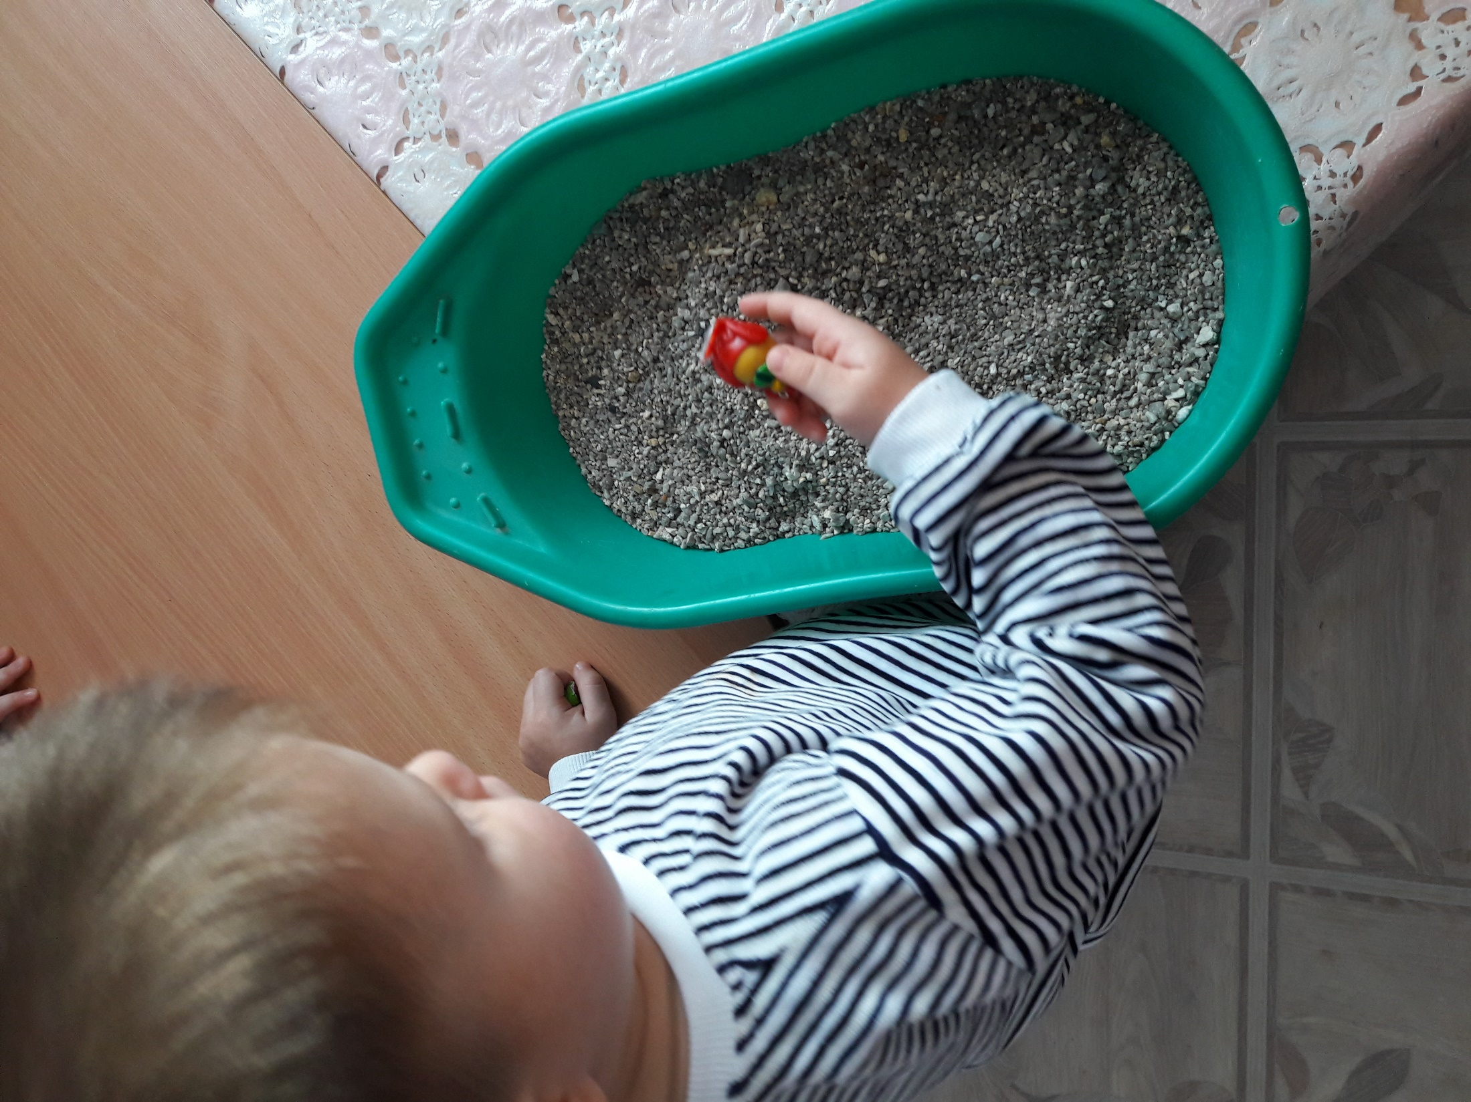


Slide 22
Здесь показана лишь малая часть того, чем можно заняться с ребёнком дома. Необходимо включать фантазию и самое главное, не уставать постоянно разговаривать с малышами, называть все свои действия, явления природы, цвета и формы. Пусть ребенок находится в постоянном потоке информации. Чем непринужденнее будет обучение, тем легче и быстрее оно будет проходить. Побуждайте ребенка к игре, насколько возможно, играйте с малышом в развивающие и веселые игры. Участвуйте в игровом процессе. Это будет отличным способом для установления более прочной связи между Вами и Вашим ребенком!

Slide 23
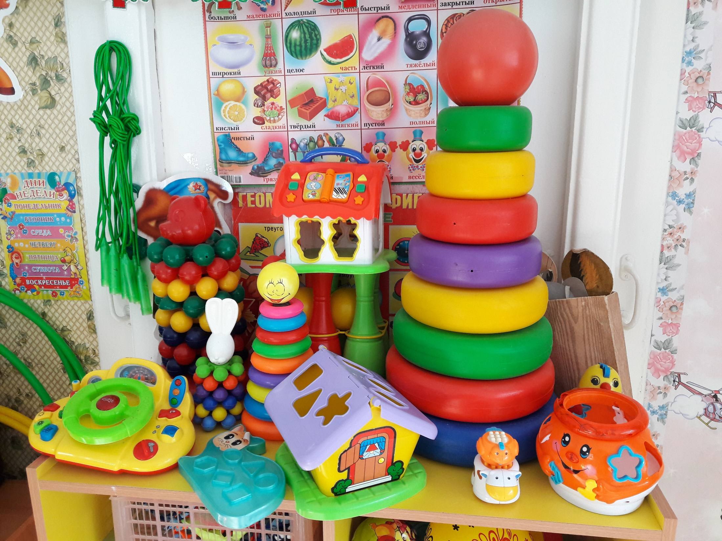


Slide 24
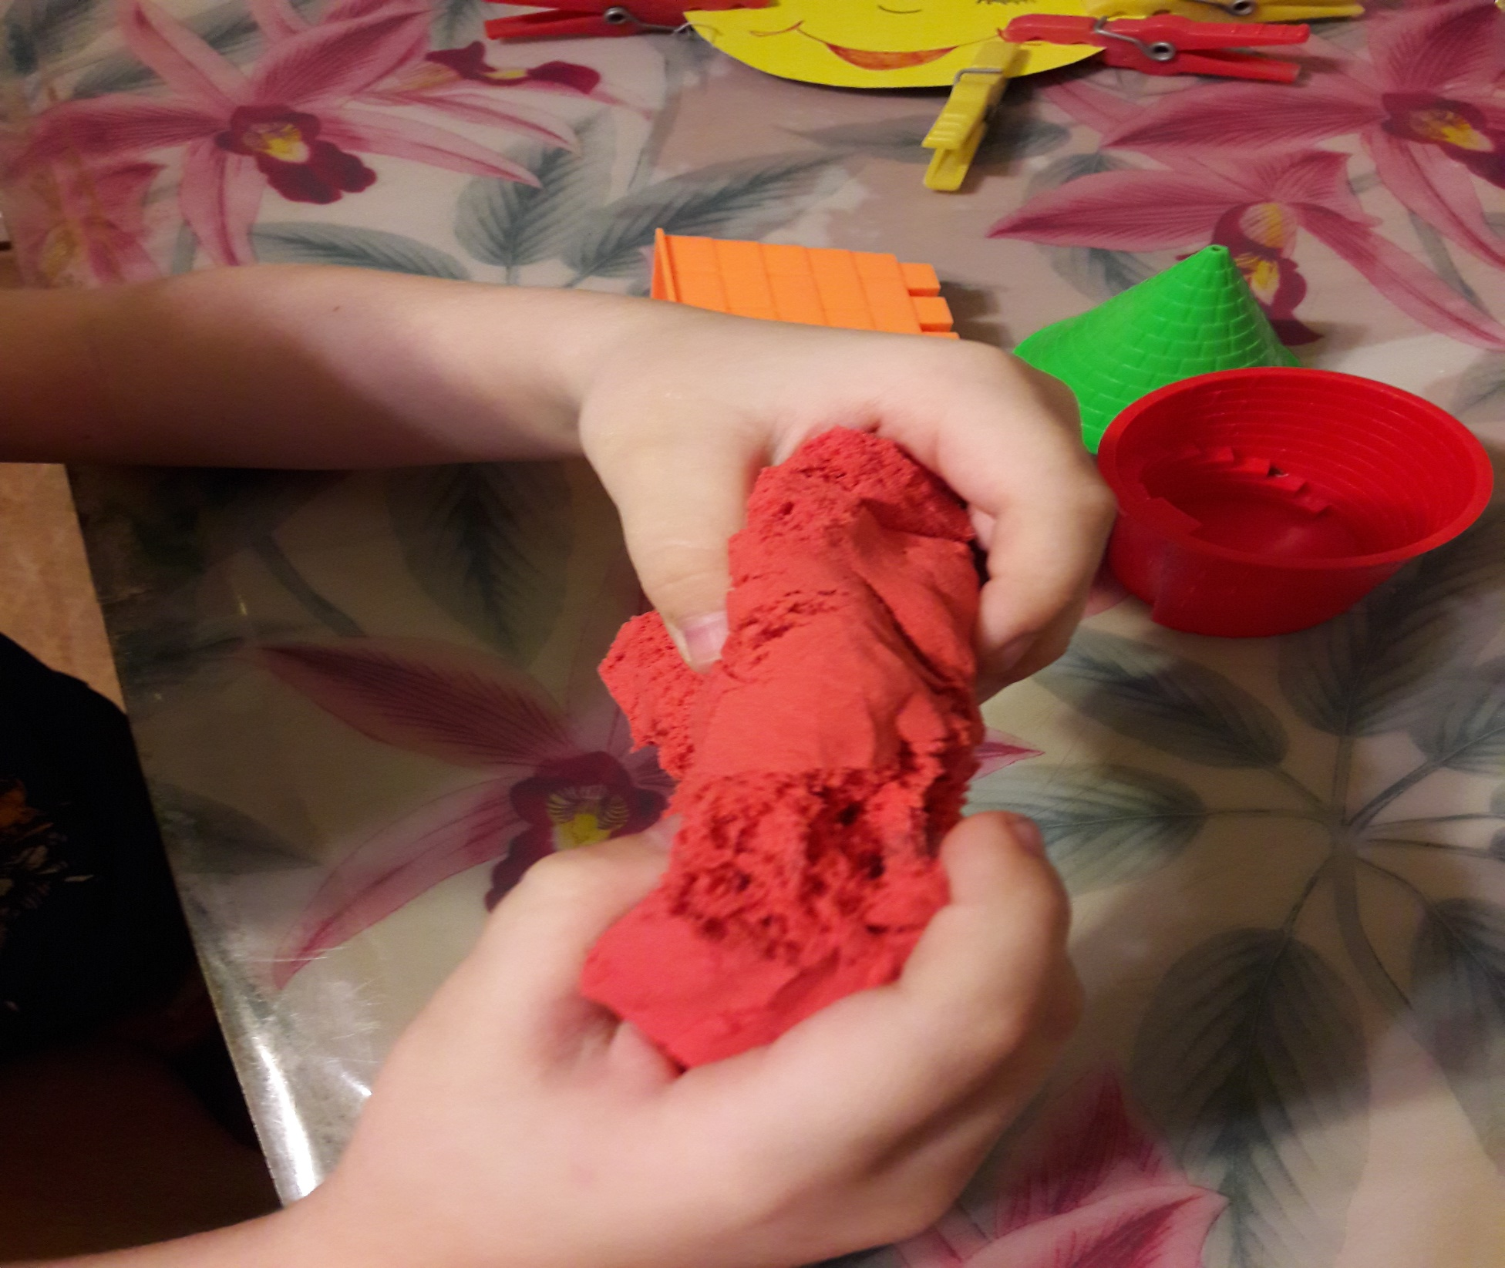


Slide 25
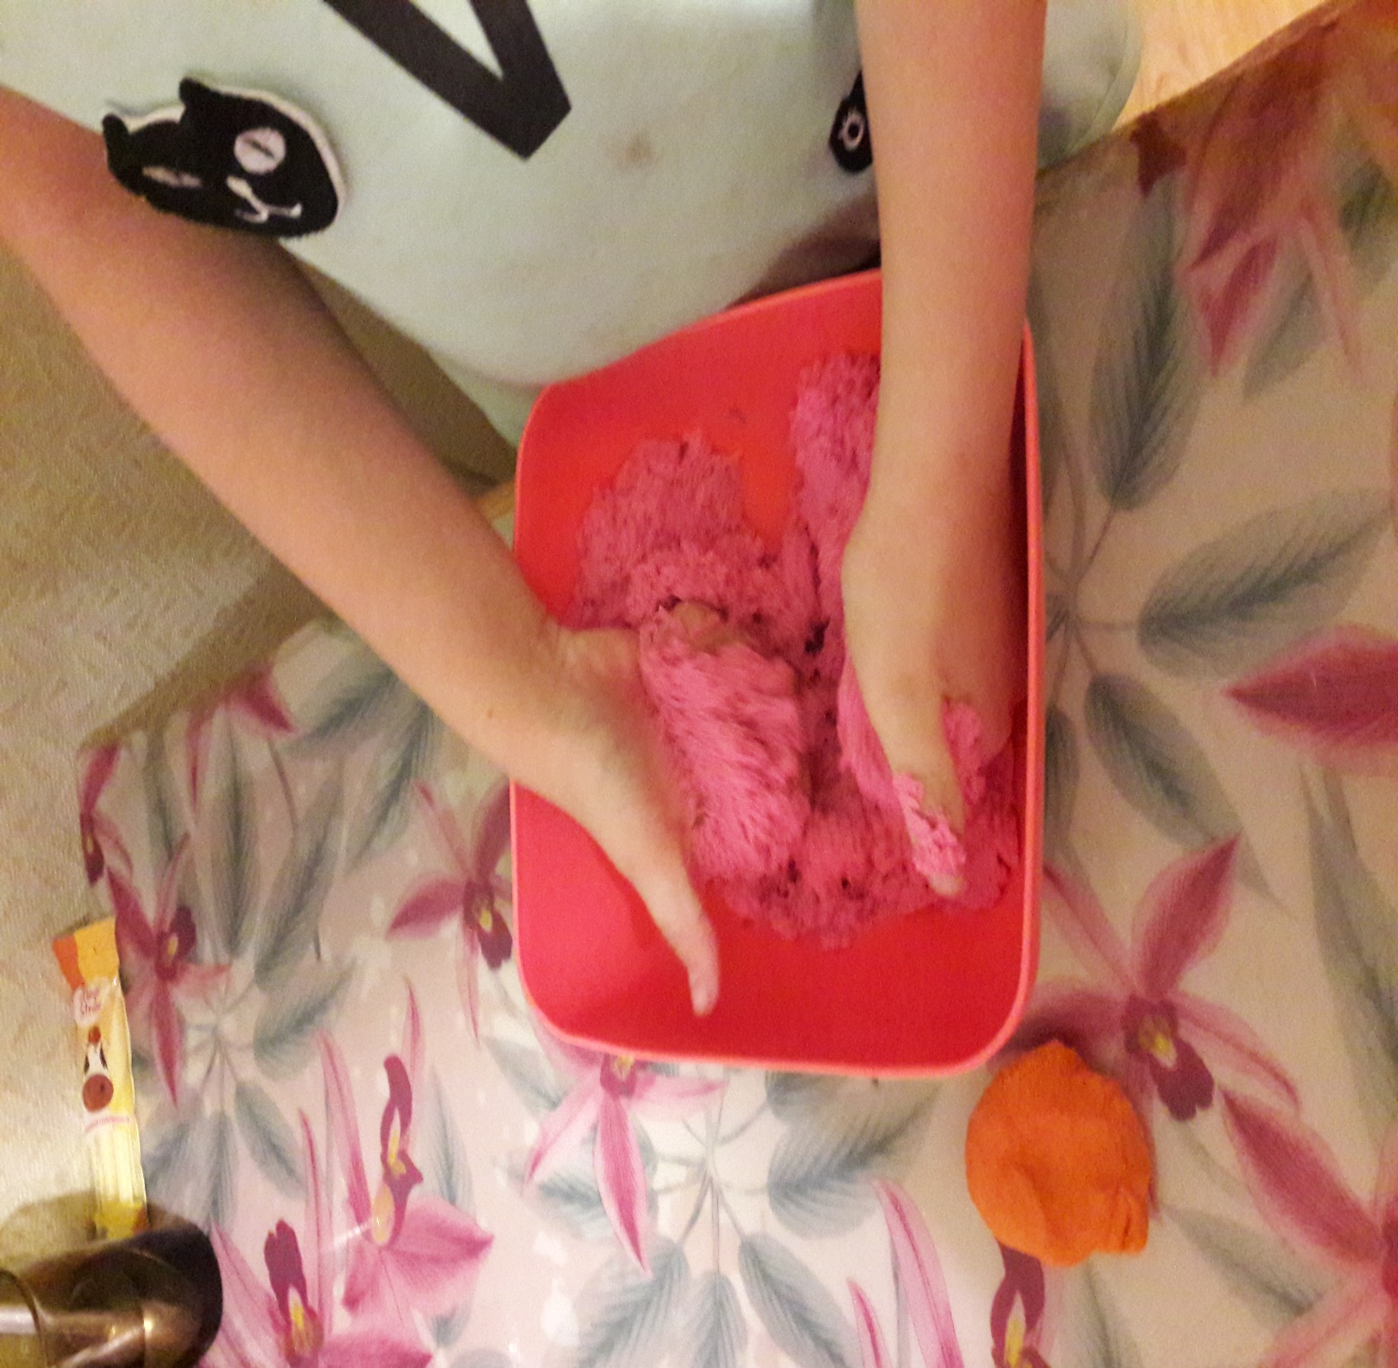

СПАСИБО
ЗА
ВНИМАНИЕ!!!

Slide 26
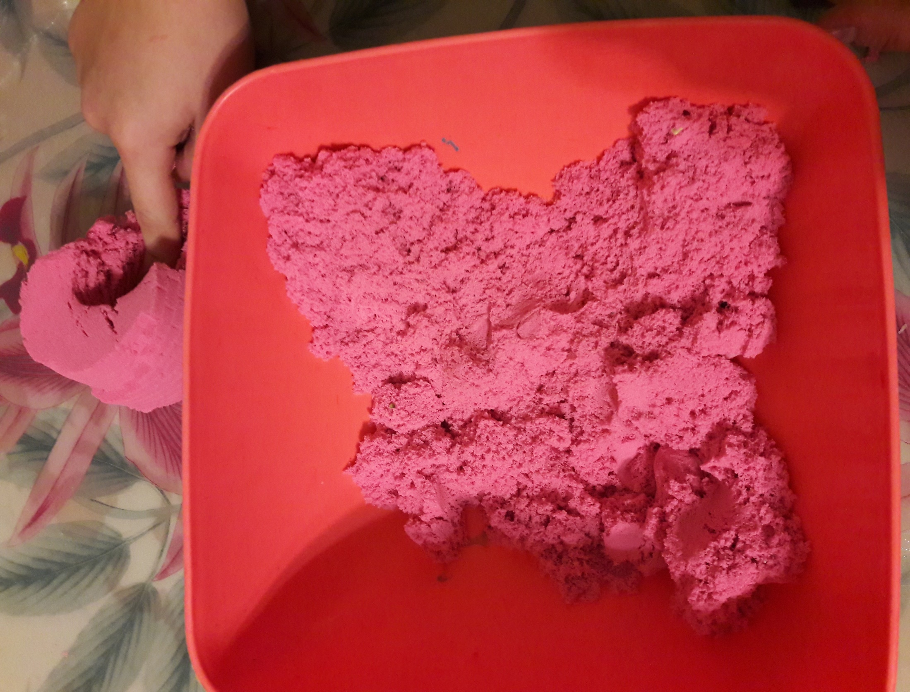

СПАСИБО
ЗА
ВНИМАНИЕ!!!

Slide 27
СПАСИБО
ЗА
ВНИМАНИЕ!!!

